Slide 1
Тема « Христианская семья»
Основы православной культуры
Мастер-класс
Мостовский район
МБОУ СОШ №12
Резникова Е.В.

Slide 3
Счастье – очень древнее слово.
Оно образовано при помощи приставки с- и слова часть. Его буквальное значение в прошлом - "хорошая часть, доля".

Slide 4
На картине древние славяне ,еще до Крещения Руси, делят рабов
и другую добычу, вернувшись из дальнего похода. Т.е. тот, кто
получил свою долю от добытого ,был человеком с частью - счастливым

Slide 5
Я предлагаю вам составить кластер на тему «Счастье»

Slide 6
Вопросы:
1.Знаете ли вы откуда произошло слово «семья»?
2.Знаете ли вы, что такое венчание?
3.Знаете ли вы, что означает венец на молодоженах?
4.Знаете ли вы заповеди, связанные с семьей?
5.Знаете ли вы покровителей семьи и брака?

Slide 7
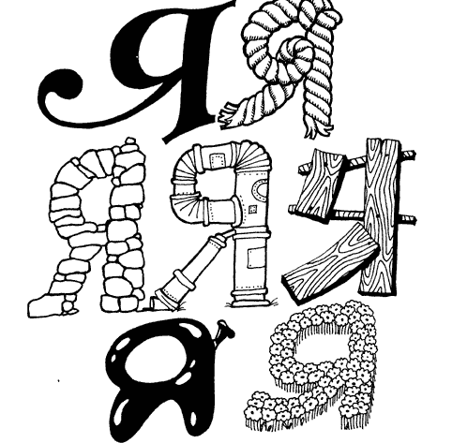
Угадай
ребус

Slide 9
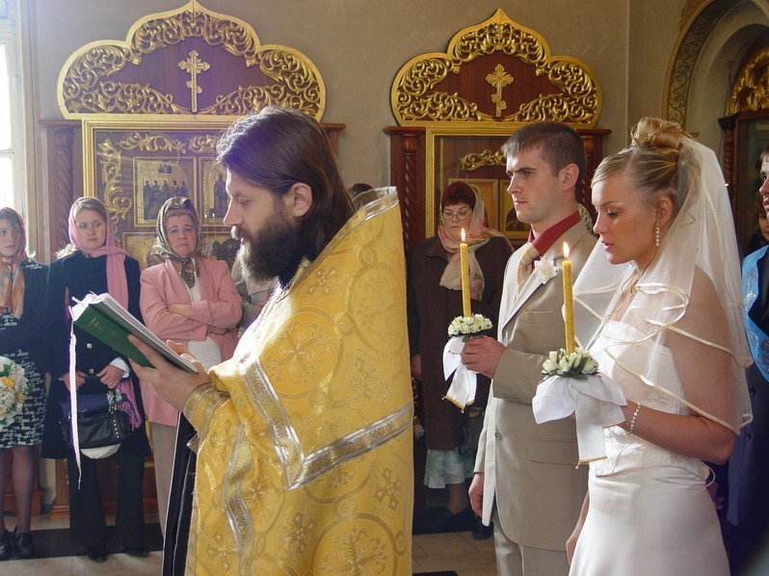
Христианское венчание
Венчание- одно из важнейших таинств Православной Церкви, совершается священником, который благословляет невесту и женихана счастливую семейную жизнь.

Slide 10
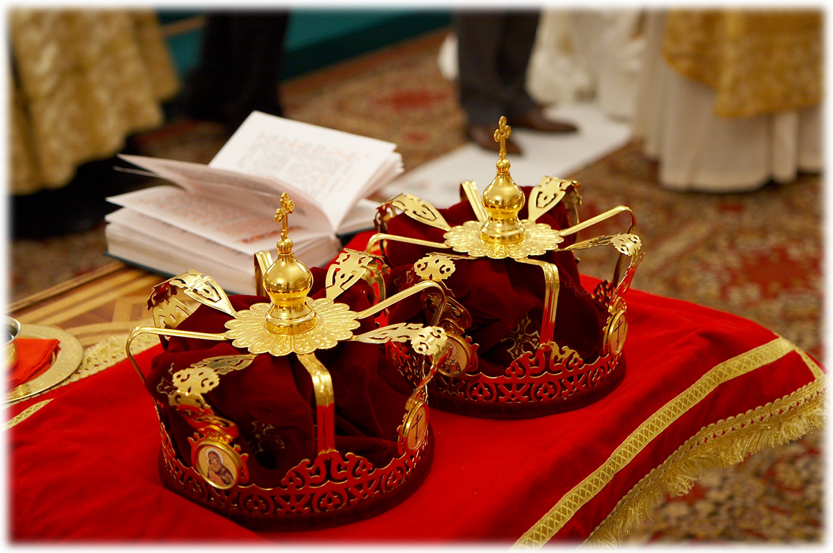
На головы жениху и невесте возлагают венцы

Slide 11
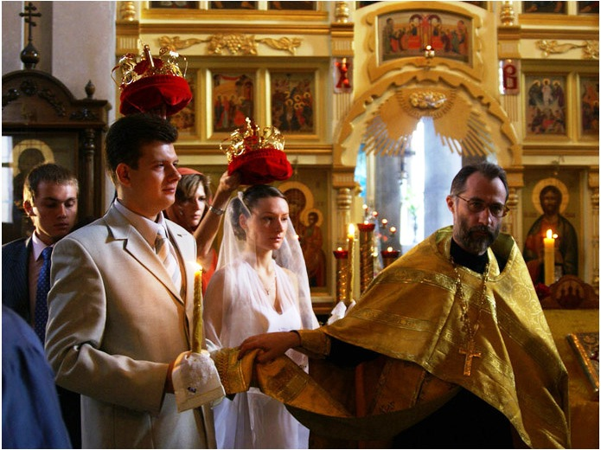
Молодые люди дают обещание Богу заботиться друг о друге, не оставлять ни в беде, ни в болезни.

Slide 12
Изучая тему молитва, её разновидности, мы знакомимся с самой главной молитвой « Отче наш» . Говорим о молитвах-просьбах, покаянных молитвах, благодарственных молитвах.
Но есть особая молитва – это молитва матери. У каждой матери она своя. Материнская молитва со дна моря достанет» — эту пословицу, конечно, знают все.

Slide 13
У матерей святая должность в мире - Молиться за дарованных детей. И день и ночь в невидимом эфире Звучат молитвы наших матерей. Одна умолкнет, вторит ей другая. Ночь сменит день, и вновь наступит ночь. Но матерей молитвы не смолкают За дорогого сына или дочь. Господь молитвам матерей внимает, Он любит их сильней, чем любим мы. Мать никогда молиться не устанет О детях, что ещё не спасены. Всему есть время, по пока мы живы, Должны молиться, к Богу вопиять. В молитве скрыта неземная сила, Когда их со слезами шепчет мать. Как тихо. Во дворе умолкли птицы, Давно уже отправились все спать. Перед окном склонилась помолиться
Моя родная любящая мать.

Slide 16
Игра « Собери пословицу»
Вся семья вместе -
Не нужен и клад,
Где любовь да совет,
там и горя нет
если в семье лад
так и душа на месте

Slide 17
Пророк Моисей на горе Синай нашел скрижали, на которых были высечены Заповеди божьи. Всего их 10.
Из 10 заповедей, найденных пророком Моисеем,
2 из них посвящены семье.
1. Не возжелай жены ближнего твоего.
2.Не прелюбодействуй. ( Не переступай через любовь.
Верность этой заповеди – залог семейного счастья)

Slide 18
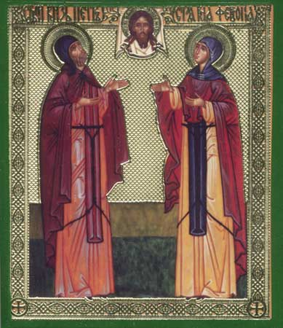
Пётр и Феврония – семья небесная
Пётр и Феврония- покровители брака на Земле, жили счастливо и умерли в один день. В России есть 2 праздника – день семьи ( 15 мая) и День любви и верности ( 8 июля)

Slide 19
Итак мы с вами узнали что такое семья, что такое христианское венчание, какие заповеди посвящены семье, а сейчас давайте подумаем-
Что такое семейное счастье? Какой вы представляете свою семью? У нас есть красавица яблонька, давайте мы с вами украсим ее плодами семейного счастья. А, что же нам необходимо для этого? У вас на столах лежат конверты, в которых находятся яблочки, напишите на них слова в которых заключается семейное счастье, пишите те слова, которые ближе к вашему сердцу. Подойдите и прикрепите плоды к нашей яблоньке.

Slide 20
Подводя итог нашей встречи я предлагаю заполнить страничку из рабочей тетради.

Slide 21
Спасибо за внимание !

